Slide 1



PHÒNG GIÁO DỤC VÀ ĐÀO TẠO QUẬN LONG BIÊN
TRƯỜNG MẦM NON GIA QUẤT
LÀM QUEN VĂN HỌC
Đề tài: Truyện “Thỏ con không vâng lời”
Lứa tuổi: 24 – 36 tháng
Giáo viên: Phan Thị Thu Hương

Slide 2






Ổn định tổ chức
Hát: Ta đi vào rừng xanh

Slide 3
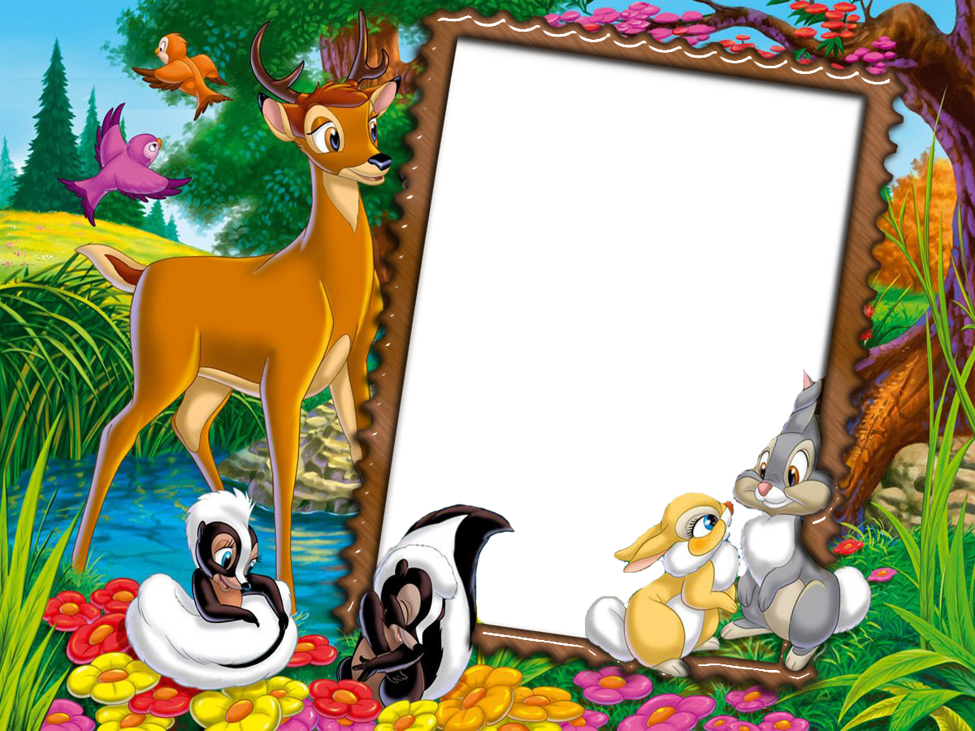
trò chuyện
cùng bé

Slide 4
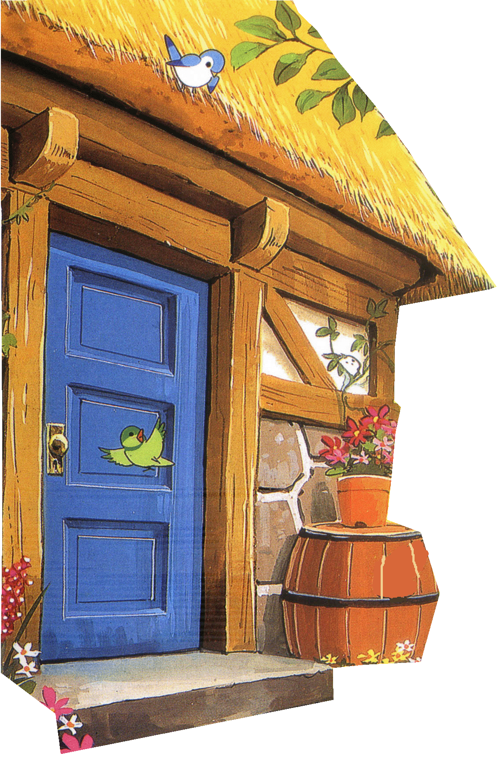
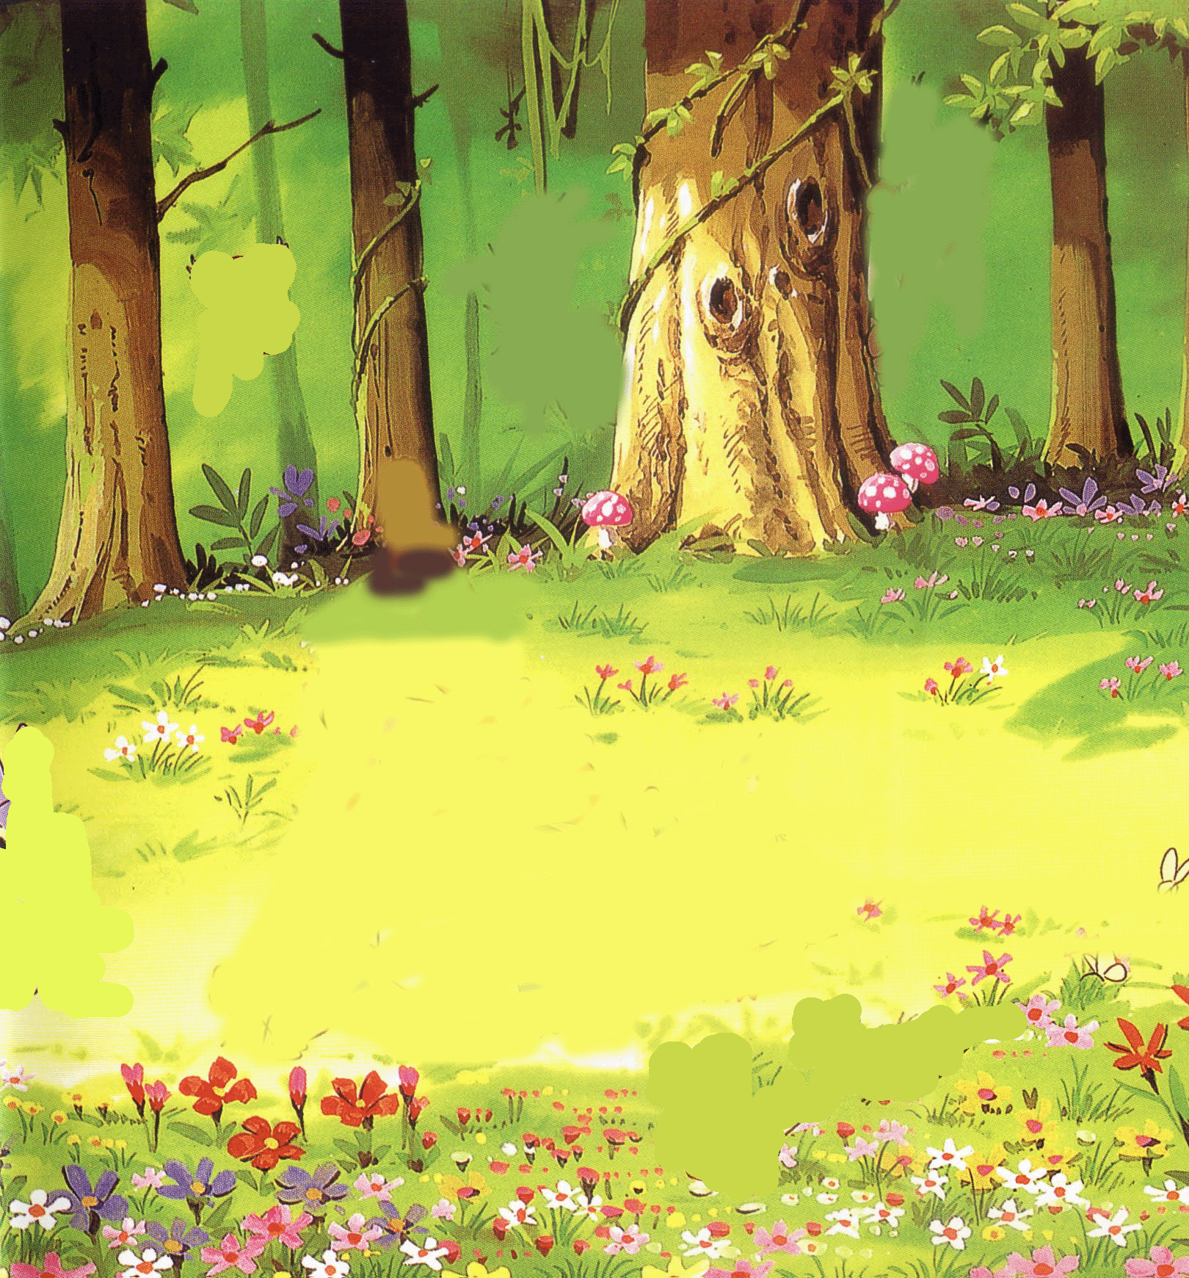
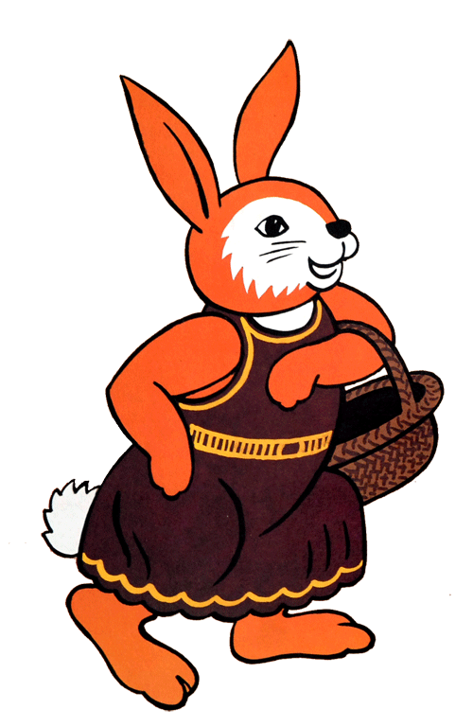


Slide 5

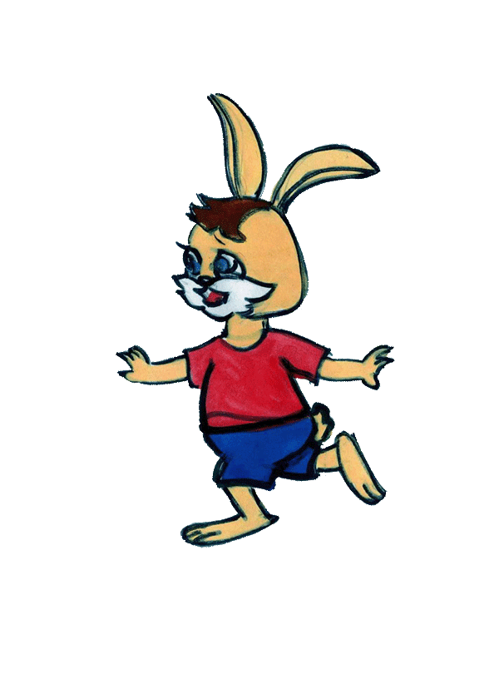

Slide 6


Slide 7

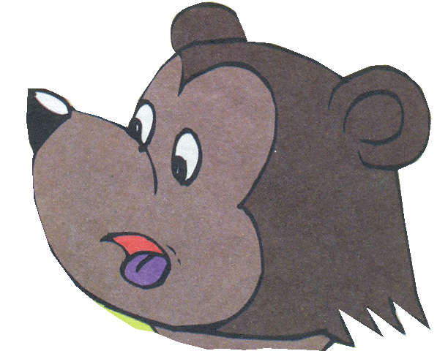
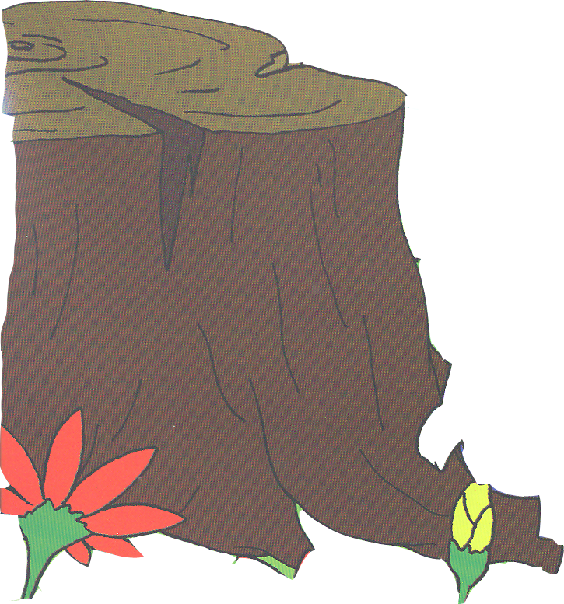
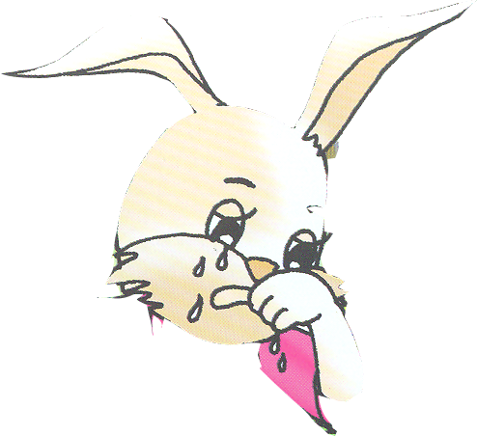
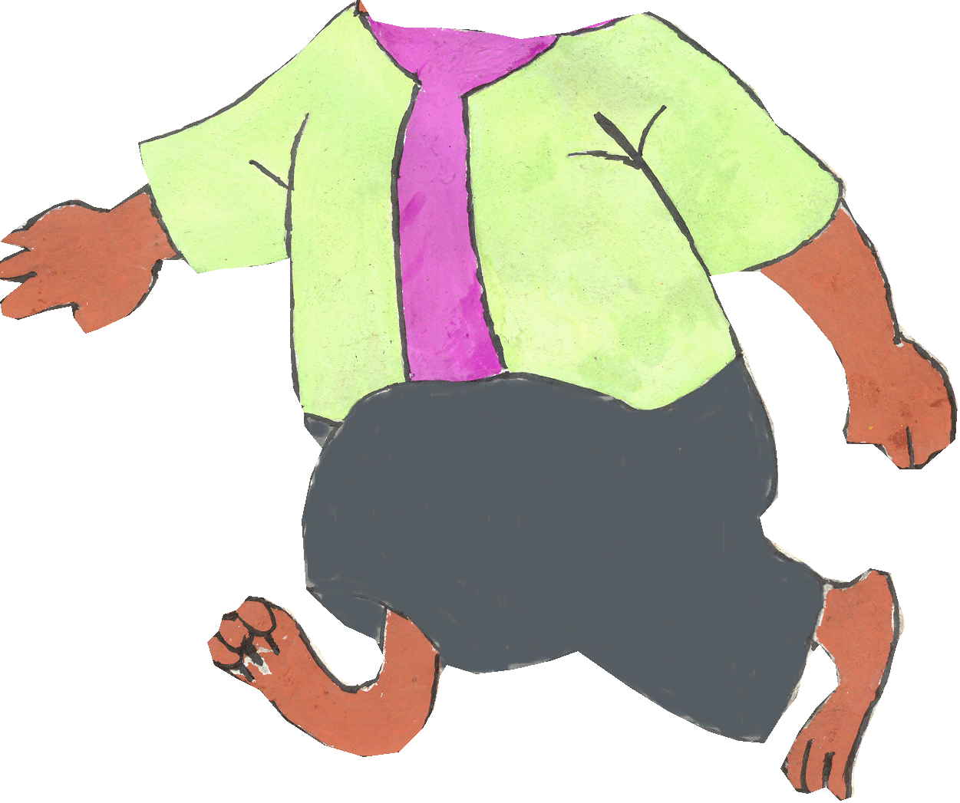
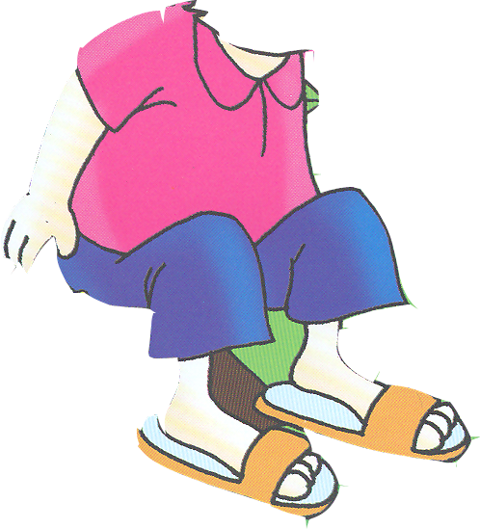




Slide 9
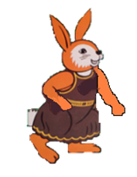

Slide 11

trích dẫn
,đàm thoại

Slide 12

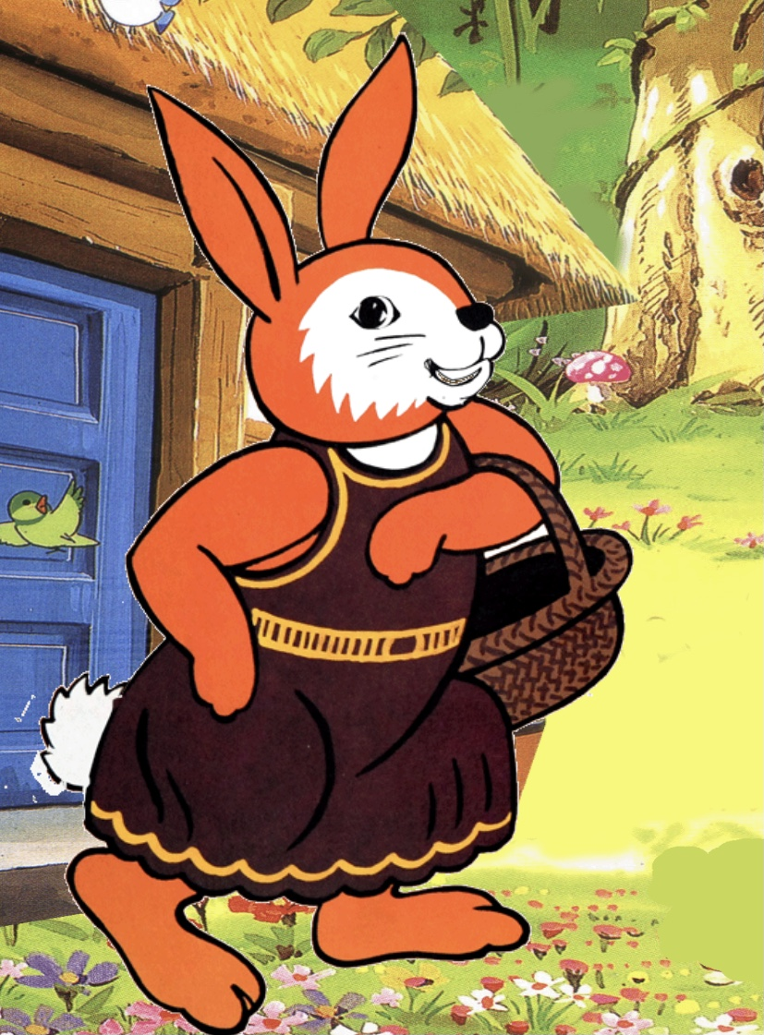
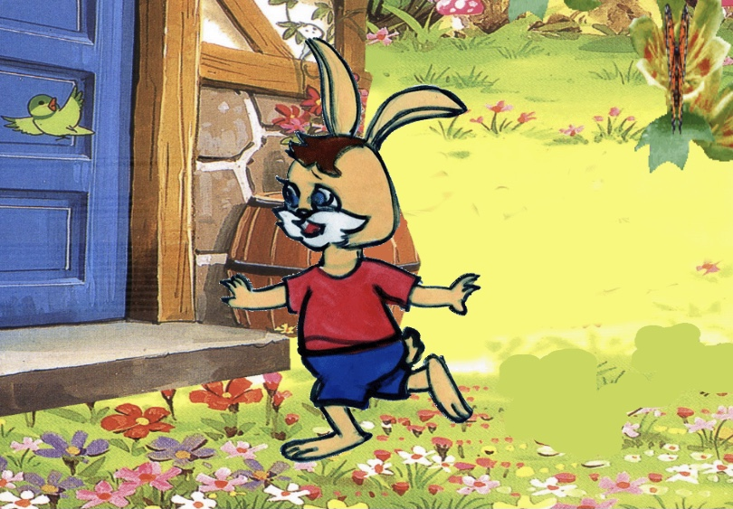
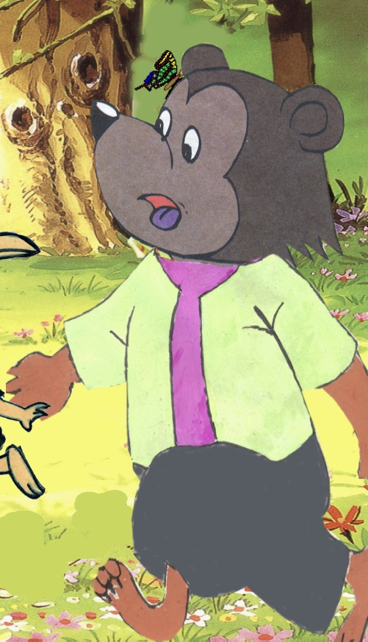
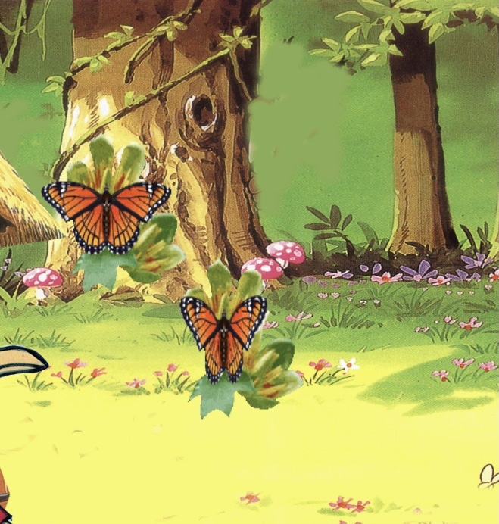
Trong câu chuyện có những nhân vật
Thỏ mẹ
Thỏ con
Bác Gấu
Bươm bướm

Slide 13
Trong câu chuyện có những nhân vật
Thỏ con
Thỏ mẹ
Bác Gấu
Bươm bướm

Slide 19

chúng ta cùng xem rối

Slide 20


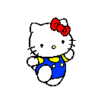

Trò chơi: Trời nắng, trời mưa

Slide 21




Tạm biệt các bạn
Cảm ơn các cô đã về thăm lớp

